Slide 1

Tento materiál byl vytvořen rámci projektu EU peníze školám
Operačního programu Vzdělávání pro konkurenceschopnost
Název školy: |  | Základní škola a Mateřská škola, Hradec Králové, Úprkova 1
Autor: |  | Mgr. Nedbal Petr
Název: |  | VY_32_INOVACE_9C_18_ŘÍM IV.-ovládnutí Makedonie a Řecka
Téma: |  | 9C_DĚ6.roč.
Datum ověření: |  | VM ověřen dne 16.4.2013
Číslo projektu: |  | CZ.1.07/1.4.00/21.3215
Anotace: |  | DUM je určen pro podporu učitelského výkladu, který vychází z učebnice pro dějepis: VÁLKOVÁ, Veronika. Dějepis 6 - pravěk a starověk. Praha: SPN-pedagogické nakladatelství, 2006, ISBN 80-7235-337-3. Napomáhá vyučujícímu ve vizualizaci výkladu, který se tak stává zajímavější a pro žáka poutavější a tudíž i zapamatovatelnější. Z důvodu větší názornosti je uprostřed prezentace zařazen odkaz na krátké (3 min.) video.

Slide 2
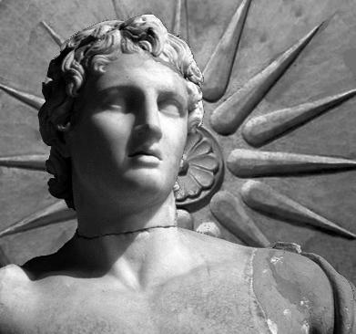
OVLÁDNUTÍ MAKEDONIE A ŘECKA
ŘÍM IV.

Slide 3
OVLÁDNUTÍ MAKEDONIE
Makedonie byla ve druhé punské válce spojencem Kartága
Řím válku vyhrál a zaútočil na Makedonii
      bitva u Pydny roku 168 př.n.l.
      prohra Makedonie
stala se římskou provincií

Slide 4
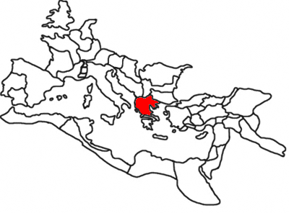
Starověká makedonie

Slide 5
OVLÁDNUTÍ ŘECKA
  Korint byl konkurentem Říma
  roku 146 př.n.l. Římané jej srovnali se zemí
  vydrancování, obyvatelé do otroctví
  Řecko se tak s konečnou platností dostalo pod vládu Říma
  ovládnutí západního Středomoří
  vznik obrovské říše - IMPERIUM

Slide 6
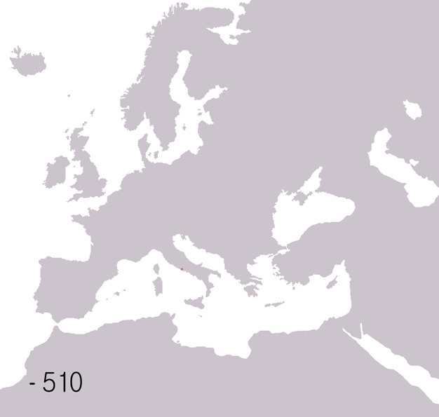
Územní rozvoj impéria
Video - imperium

Slide 7
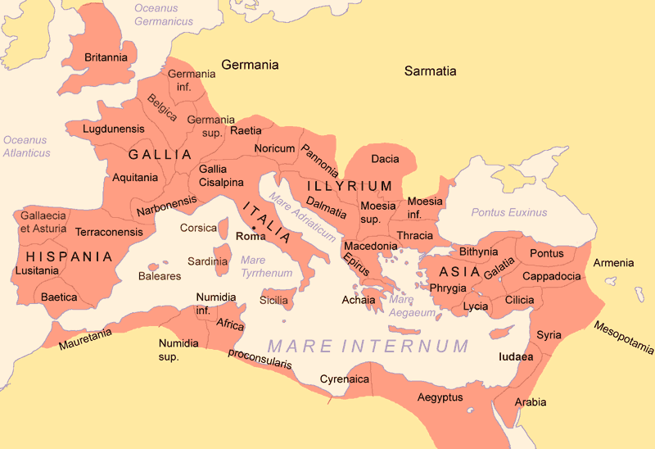
Římské imperium

Slide 8
Zdroje:
AUTOR NEUVEDEN. hospodarskaakulturnistudia.zu.cz [online]. [cit. 28.4.2013]. Dostupný na WWW: http://www.hks.re/domains/hks.re/wiki1/doku.php?id=albanci_v_makedonii
AUTOR NEUVEDEN. wikipedia.cz [online]. [cit. 28.4.2013]. Dostupný na WWW: http://cs.wikipedia.org/wiki/Soubor:Map_Macedonia_province.png
AUTOR NEUVEDEN. wikipedia.cz [online]. [cit. 28.4.2013]. Dostupný na WWW: http://cs.wikipedia.org/wiki/Soubor:Roman_Republic_Empire_map.gif
AUTOR NEUVEDEN. wikipedia.cz [online]. [cit. 28.4.2013]. Dostupný na WWW: http://cs.wikipedia.org/wiki/Soubor:Roman_Empire_Map.png
Použité video:
AUTOR NEUVEDEN. www.youtube.com [online]. [cit. 14.5.2013]. Dostupný na WWW: http://www.youtube.com/watch?v=EQPtz0ok40k

Slide 9
Tento materiál byl vytvořen rámci projektu EU peníze školám
Operačního programu Vzdělávání pro konkurenceschopnost
Použití zdroje: |  | VÁLKOVÁ, Veronika. Dějepis 6 - pravěk a starověk. Praha: SPN-pedagogické nakladatelství, 2006, ISBN 80-7235-337-3.
Citace: |  | Viz výše
Anotace: |  | DUM je určen pro podporu učitelského výkladu, který vychází z učebnice pro dějepis: VÁLKOVÁ, Veronika. Dějepis 6 - pravěk a starověk. Praha: SPN-pedagogické nakladatelství, 2006, ISBN 80-7235-337-3. Napomáhá vyučujícímu ve vizualizaci výkladu, který se tak stává zajímavější a pro žáka poutavější a tudíž i zapamatovatelnější.

